Slide 1


ОБЯЗАТЕЛЬНОЕ СОЦИАЛЬНОЕ СТРАХОВАНИЕ ОТ НЕСЧАСТНЫХ СЛУЧАЕВ
НА ПРОИЗВОДСТВЕ И ПРОФЕССИОНАЛЬНЫХ ЗАБОЛЕВАНИЙ
Финансовое обеспечение предупредительных мер по сокращению производственного травматизма и профессиональных заболеваний работников
(применение Правил финансового обеспечения предупредительных мер, утвержденных приказом Минтруда России от 11 июля 2024 г. № 347н)

Slide 2

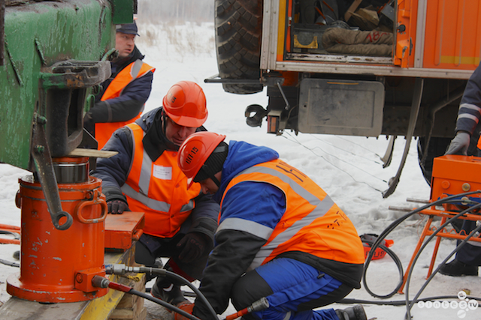

ЗАДАЧИ ОБЯЗАТЕЛЬНОГО СОЦИАЛЬНОГО СТРАХОВАНИЯ
ОТ НЕСЧАСТНЫХ СЛУЧАЕВ НА ПРОИЗВОДСТВЕ И ПРОФЕССИОНАЛЬНЫХ ЗАБОЛЕВАНИЙ
Возмещение вреда, причиненного жизни и здоровью
застрахованного при исполнении им обязанностей
по трудовому договору
Обеспечение экономической заинтересованности
субъектов страхования в снижении профессионального риска
Обеспечение предупредительных мер по сокращению
производственного травматизма и профессиональных заболеваний

Slide 3


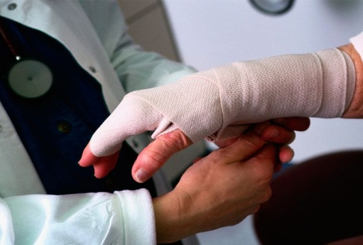
ОБЯЗАТЕЛЬНОЕ СОЦИАЛЬНОЕ СТРАХОВАНИЕ ОТ НЕСЧАСТНЫХ СЛУЧАЕВ НА ПРОИЗВОДСТВЕ И ПРОФЕССИОНАЛЬНЫХ ЗАБОЛЕВАНИЙ
Финансовое обеспечение предупредительных мер
по сокращению производственного травматизма
и профессиональных заболеваний
    В целях управления профессиональными рисками Фонд наряду со страхователями участвует в софинансировании целого ряда мероприятий, направленных на сокращение производственного травматизма и профессиональной заболеваемости.
    С 2001 года, Фонд принимает решения о направлении страхователями до 20 процентов сумм страховых взносов на обязательное социальное страхование от несчастных случаев на производстве и профессиональных заболеваний на финансовое обеспечение предупредительных мер

Slide 4
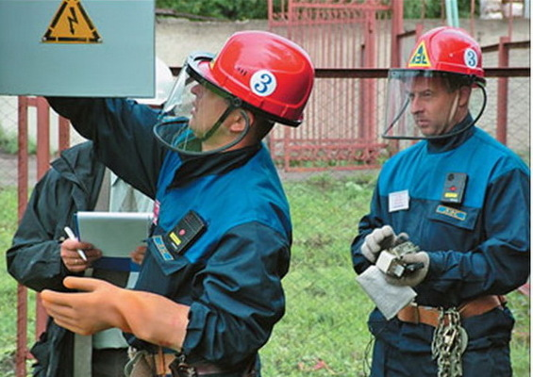
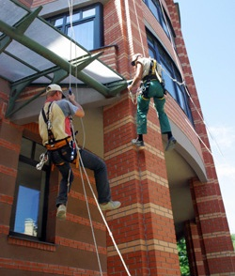
ФИНАНСОВОЕ ОБЕСПЕЧЕНИЕ ПРЕДУПРЕДИТЕЛЬНЫХ МЕР,
ПО СОКРАЩЕНИЮ ПРОИЗВОДСТВЕННОГО ТРАВМАТИЗМА И
ПРОФЕССИОНАЛЬНЫХ ЗАБОЛЕВАНИЙ
В 2025 году:
410 страхователей использовали средства Фонда на финансирование предупредительных мер на сумму
163 404 191, 45 коп.
Размер ассигнований, доведенных на финансовое обеспечение предупредительных мер Фондом до регионального отделения на 2026 год составляет
201 713 300 руб.

Slide 5
СТРУКТУРА ПРЕДУПРЕДИТЕЛЬНЫХ МЕР
ПО СОКРАЩЕНИЮ ПРОИЗВОДСТВЕННОГО ТРАВМАТИЗМА И ПРОФЗАБОЛЕВАНИЙ
(ПО СТАТЬЯМ РАСХОДОВ), 2025 год
Всего – 163 404 191,45 коп.

Slide 6
Изменения
в Правилах финансового обеспечения предупредительных мер
(Приказ Минтруда от 08.08.2025 №497н)
С учетом норм Налогового кодекса Российской Федерации внесены изменения, предусматривающие возмещение расходов на оплату санаторно-курортного лечения
с учетом туристического налога, включенного в стоимость санаторно-курортной путевки;
Возможность страхователям приобретать автоматизированные системы выдачи (вендингового оборудования) и дозаторы для выдачи СИЗ и смывающих средств в рамках установленного подпунктом «г» пункта 2 Правил мероприятия;
Установлены ограничения по стоимости санаторно-курортной путевки. На 2026 год стоимость одного койко-дня определена в размере 15 027,31 руб. При этом Правилами предусмотрена ежегодная индексация стоимости одного
койко-дня;
Расширение возможности страхователя по приобретению отдельных приборов, оборудования для оснащения медицинского пункта (здравпункта, кабинета) страхователя в рамках мероприятия, предусмотренного подпунктом «о» пункта 2 Правил. Обращаем внимание, что перечень приобретаемого оборудования строго регламентирован Правилами;

Slide 7
Изменения
в Правилах финансового обеспечения предупредительных мер
(Приказ Минтруда от 08.08.2025 №497н)
Расширена область применения медицинских изделий, приобретаемых страхователями, работники которых проходят обязательные предсменные (послесменные) и (или) предрейсовые (послерейсовые) медицинские осмотры. Так в рамках мероприятия, предусмотренного подпунктом «з» пункта 2 Правил, страхователями могут приобретаться медицинские изделия, в том числе для измерения артериального давления и пульса. Все приобретаемые медицинские изделия и оборудование должны иметь государственную регистрацию;
К приобретаемым страхователями в рамках мероприятия, предусмотренного подпунктом «и» пункта 2 Правил, тахографам реализовано право страхователя на приобретение блоков СКЗИ тахографа для их замены. При этом обращаем внимание, что возмещению за счет средств СФР подлежат расходы страхователя непосредственно на приобретение блоков СКЗИ, а не на их установку и обслуживание.
Согласно изменениям в подпункт «м» пункта 2 Правил страхователь вправе приобретать манекены-тренажеры, обеспечивающие проведение обучения практическим навыкам оказания первой помощи пострадавшим.

Slide 8



ВАЖНЫЕ СРОКИ
Приказ Минтруда России от 11 июля 2024 г. № 347н «Об утверждении Правил финансового обеспечения предупредительных мер по сокращению производственного травматизма и профессиональных заболеваний работников и санаторно-курортного лечения работников, занятых на работах с вредными и (или) опасными производственными факторами»
Проведение страхователем мероприятий
в соответствии с Правилами
в течение года
Подача страхователем заявления и плана ФОПМ (без приложения документов)
Страхователь если им первоначально было подано заявление на сумму меньше расчетного объема средств обратиться вправе дополнительно, в случае с заявлением и планом
Решение о ФОПМ
начиная с 01.01 текущего финансового года
до 1 августа текущего календарного года
в течение 9 рабочих дней
до 15 октября текущего календарного года
Подача страхователем заявления о возмещении расходов с приложением документов, подтверждающих проведение мероприятий
При оплате расходов, предусмотренных договором в текущем финансовом году, но позже 15.11, возможно дополнительно предоставление страхователем этих платежных документов
Решение о возмещении расходов и перечисление средств
не позднее 15.11 текущего финансового года
не позднее 20.12 текущего финансового года
принимается в течение 15 рабочих дней
Направляется страхователю в течение 3 рабочих дней
При необходимости:
исправление страхователем ошибок
до 5 раб. дней

